Slide 1
PYTHON
Rinaldo Cahyadi (56415014)
4IA11

Slide 2
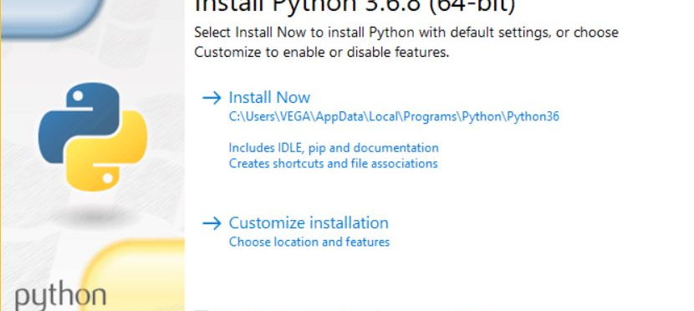
1
Buka apllikasi python.exe, dan berikan 2 tanda centang pada kedua box tersebut

Slide 3
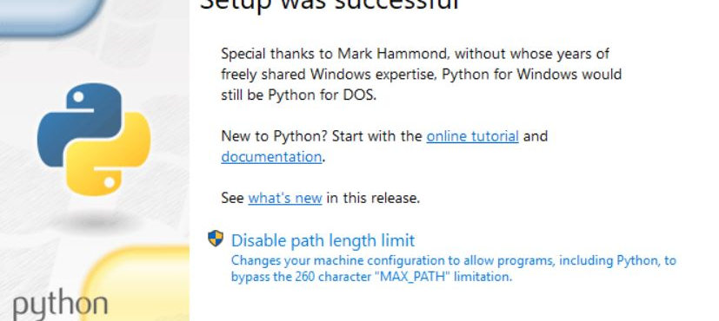
2
Instalasi pun selesai, dan klik close

Slide 4
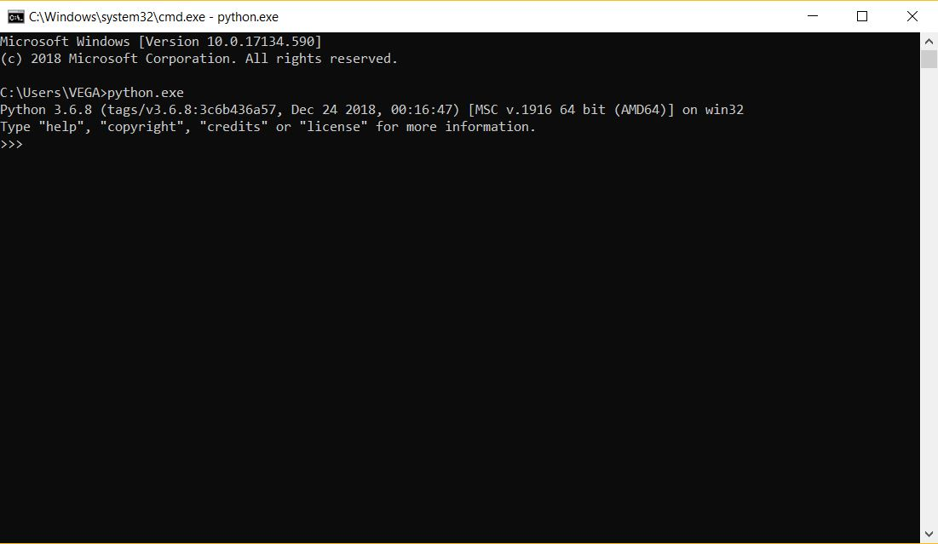
3
Berikut adalah untuk mengecek apakah python telah terinstall

Slide 5
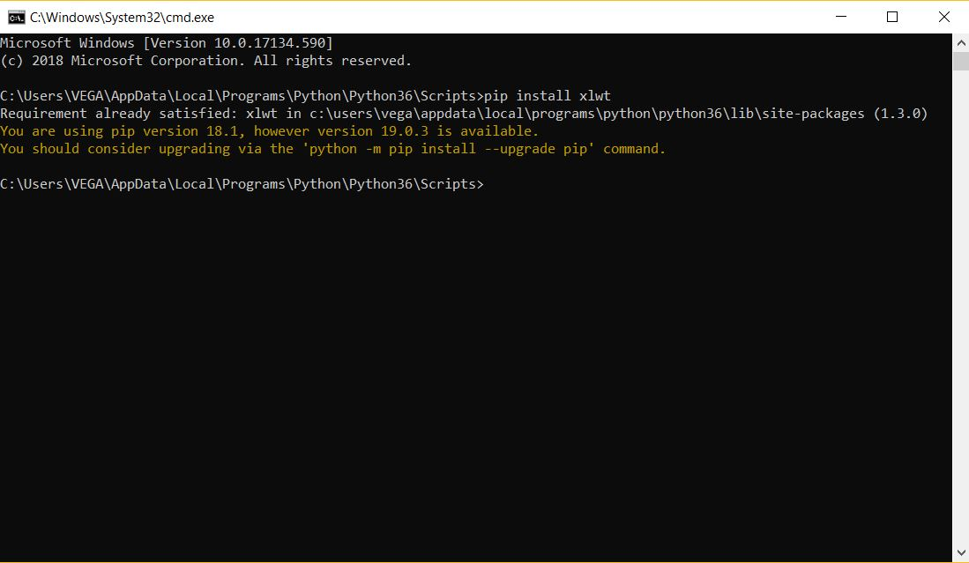
4
Untuk mengintal pipi kita harus masuk ke directory pithon, dan berikut tandanya pip telah terinstall

Slide 6
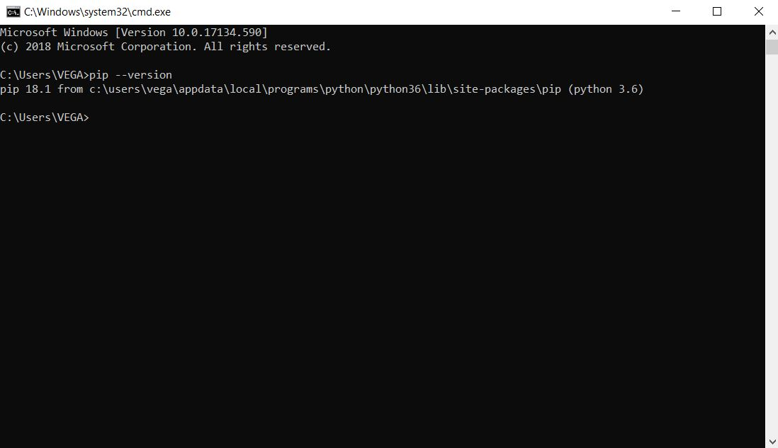
5
Untuk mengecek versi pipnya

Slide 7
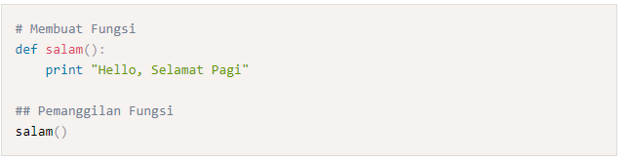
Tips dan Trik python
Function pada python diawali dengan kata kunci def

Slide 8
Tips Dan Trik python
Variabel
nama = ‘rinaldo’
nama *= 2
print(nama)
Output: rinaldorinaldo

Slide 9
Tips Dan Trik Python
Array
jenis_buah = [‘jambu’, ‘pisang’, ‘sawo']
Dengan menggunakan for :
for buah in jenis_buah:
print(buah)

